Slide 1

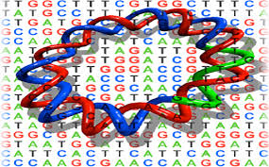
Biología II
Multiversidad Latinoamericana
Campus Tonalá
BLOQUE V. RECONOCE LOS PROCESOS BIOLÓGICOS QUE SE LLEVAN A CABO EN LOS SERES HUMANOS Y EN ORGANISMOS SEMEJANTES
Profesor: Armando
Mendoza Franco

Slide 2
Homeostasis.
Sistemas homeostáticos.
La homeostasis (del griego: homeo similar y stasis: estable) es la capacidad de los organismos de mantener equilibradas sus condiciones internas para su sobrevivencia.

Slide 3
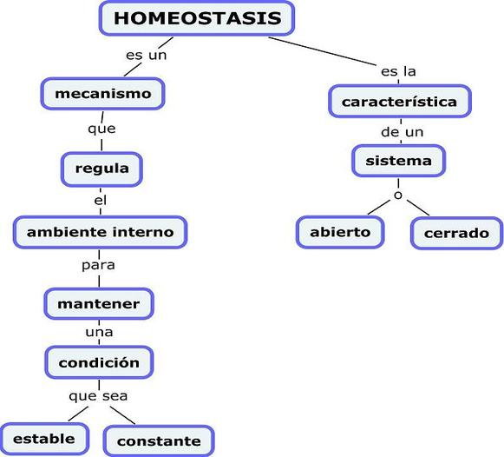

Slide 4
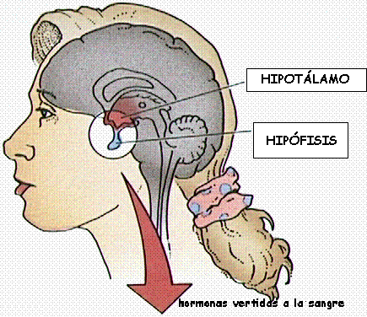
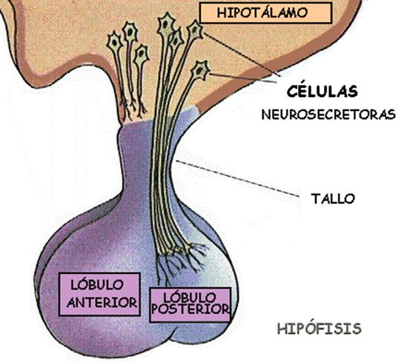
Mecanismos mediante los cuales se mantiene la homeostasis.
1.- Temperatura sanguínea alta.
2.-Señal es detectada por el Hipotálamo.
3.-Dilatación de vasos capilares de la piel y producción de sudor.
4.-Pérdida de calor.
5.-Disminuye estimulación de los termorreceptores.

Slide 5
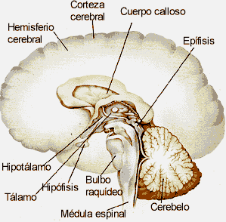
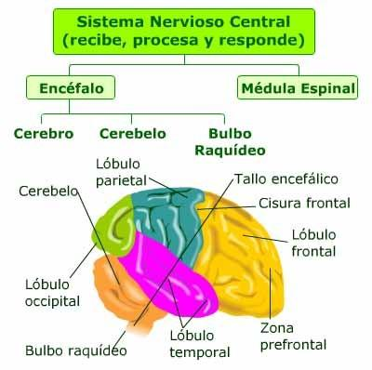

Slide 6
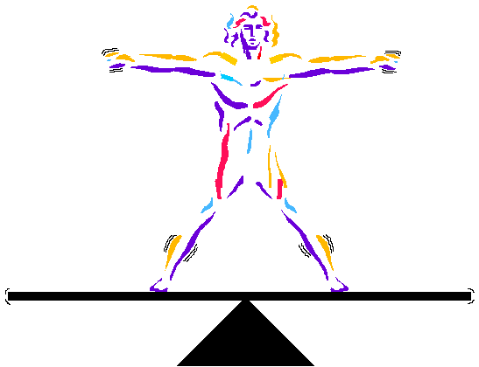
En el caso de que la temperatura del ambiente externo descienda, la sangre con temperatura menor a lo normal estimula los receptores del centro conservador del calor del hipotálamo, provocando la vasoconstricción en la piel, permitiendo un mayor flujo de sangre y, así, la pérdida de calor.

Slide 7
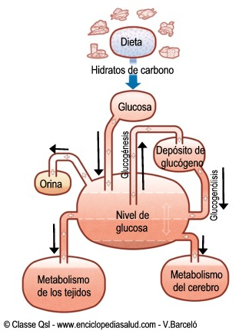
Equilibrio del nivel de glucosa
En personas sanas ese nivel debe estar entre los 80 y los 100 mg por ml de sangre. Mediante la homeostasis se regulan, no sólo los mecanismos energéticos de los organismos, sino también el pH, glucosa, oxigeno, dióxido de carbono, sodio, calcio, agua, etcétera.

Slide 8
Adaptaciones para mantener la homeostasis
Los animales y las plantas han desarrollado adaptaciones que les permiten controlar su temperatura corporal, entre las que se encuentran su estructura anatómica y tipo de comportamiento o conducta; por ejemplo, en los animales el pelaje, las plumas, piel gruesa, etcétera, que cubren el cuerpo.

Slide 9
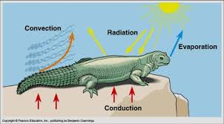
Reptiles
En cuanto a comportamiento muchos se asolean como los poiquilotermos (de sangre fría) como los reptiles y anfibios, cuya temperatura interna les proviene del calor de su medio externo y no de sus procesos metabólicos.

Slide 10
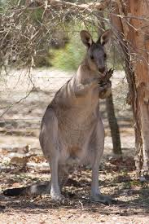
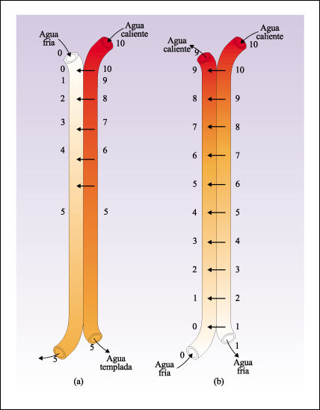
Las aves y los mamíferos han desarrollado mecanismos más eficientes en la regulación de su temperatura interna, además de sus adaptaciones fisiológicas, que permite que mediante el proceso metabólico se genere la temperatura interna y que mantiene por sistemas reguladores, sin afectar las fluctuaciones de temperatura de su medio interno.
Mamíferos (marsupiales)

Slide 11
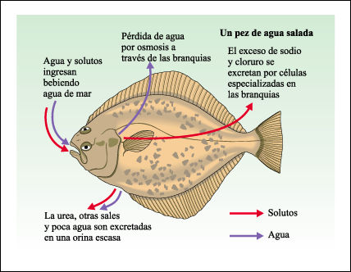
Peces

